Slide 1
Polynominal Regression

Slide 2
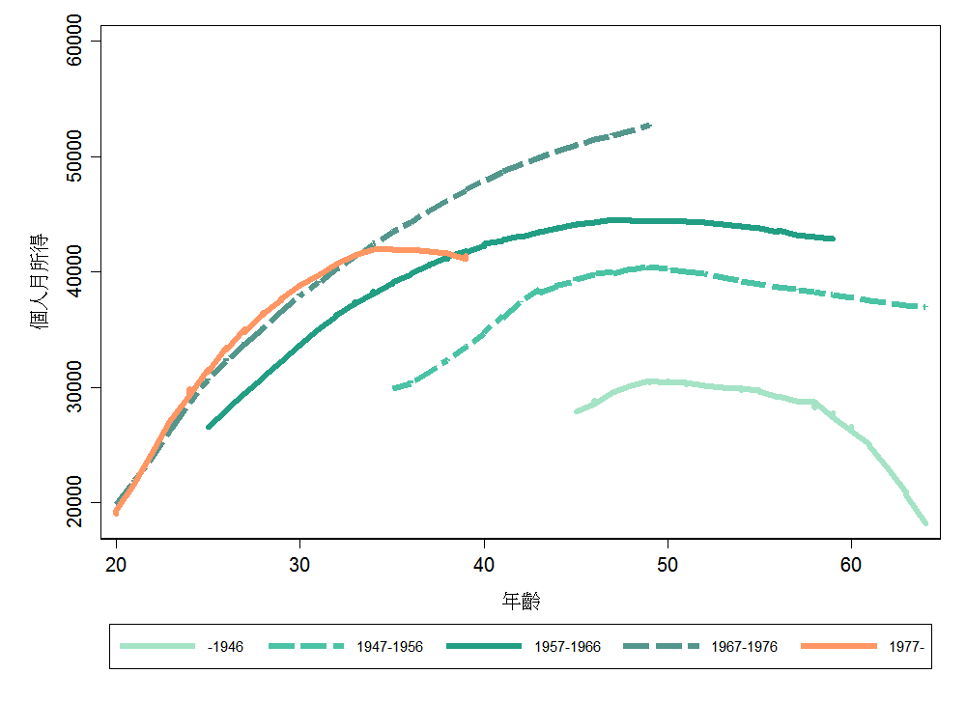
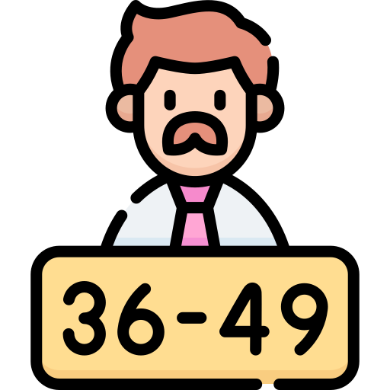



情境假設
你是1977年後出生的嗎？跨越25年數據大調查：30多歲已是收入高峰，此生不會再賺更多
該如何預測個人月收入
有哪些因素會影響收入的多寡？
年紀
學歷
技能
投胎?
中央研究院社會學研究所研究員 / 林宗弘

Slide 3
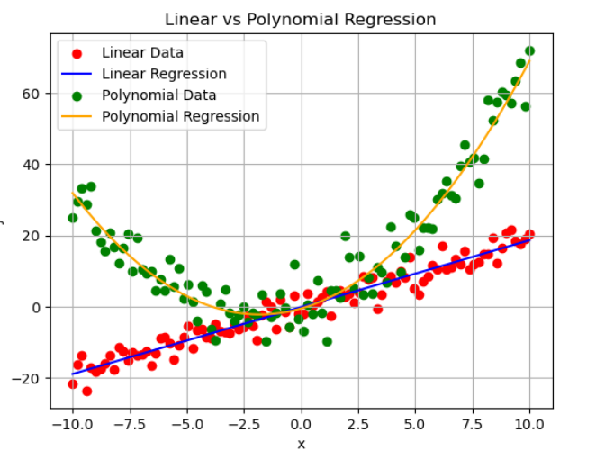
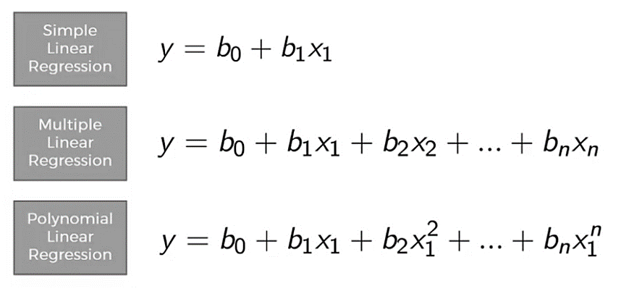
Regression
Polynominal Regression
多項式方程最有名的就是二次曲線 ( 就是拋物線方程式啦~ 國小教過了
概念
多項式回歸是一種回歸分析的形式，用於建立自變數 𝑥 和因變數 𝑦 之間關係的模型，這種關係被模型化為 𝑛 次多項式。相對於線性回歸只考慮自變數的一次方，多項式回歸還將自變數的高次方納入考慮，使模型能更好地捕捉數據中的非線性趨勢。
常用評估指標
MSE, Mean Squared Error
RMSE, Root Mean Squared Error
MAPE, Mean Absolute Percentage Error,
R², Coefficient of Determination

Slide 4
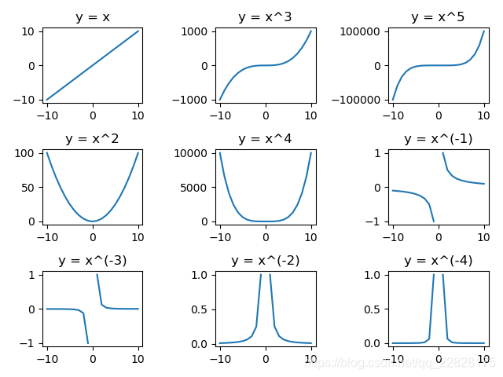
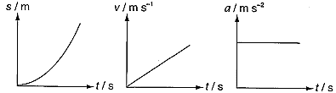
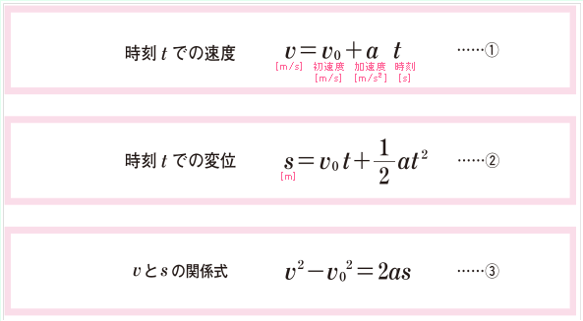
Regression
各種多項式函數
高中有教過還記得嗎? 牛頓老師在哭泣QQ
牛頓力學運動方程
2
1
1
2

Slide 5
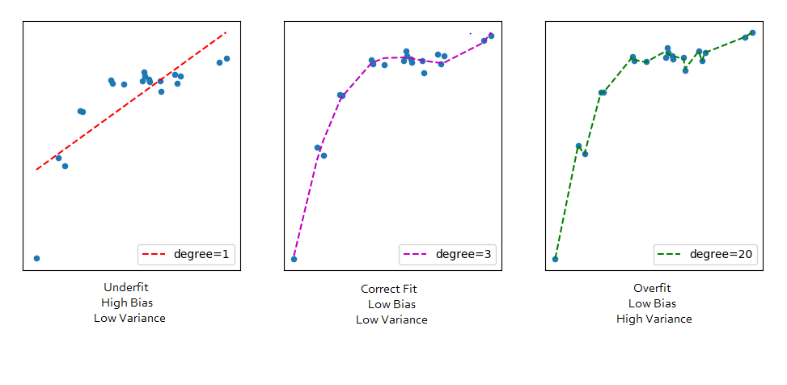


Overfitting
參數越多越複雜，越容易過擬合，白話文就是模型學到走火入魔啦~
Under Fitting
Just Right
Over Fitting

Slide 6
Bias-Variance Tradeoff

Slide 7
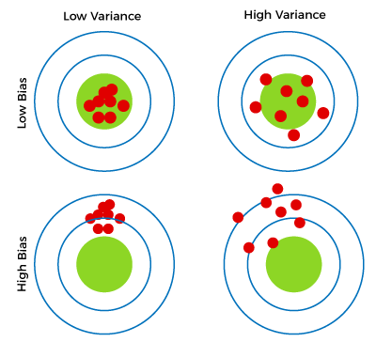
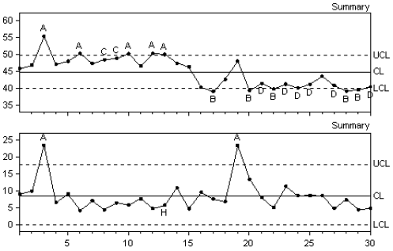


Understanding the Bias-Variance Tradeoff
Error = Bias + Variance
概念
準：
Bias是根據樣本擬合出的模型的輸出預測結果與樣本真實 結果的差距，即模型準不準？
Bias造成的error - 欠擬合
穩：
Variance則是“不同的訓練數據集訓練出的模型”的輸出值之 間的差異，即模型的穩不穩？
Variance造成的error - 過擬合
差異
Bias：誤差，對像是單個模型
Variance：變異數，對像是多個模型
指標
Low variance
High variance
一般來說 bias 差，實務上好處理，靠調整參數就行。
但是遇到 Variance 差，通常和系統穩定性有關，
這時候通常要更換系統零件，或是模型才有辦法解決
time

Slide 8
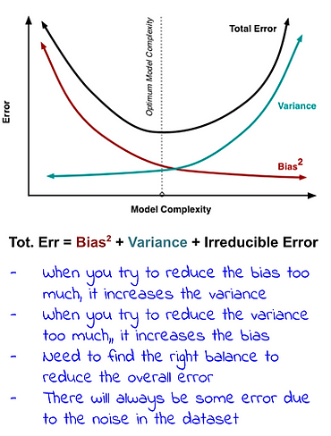
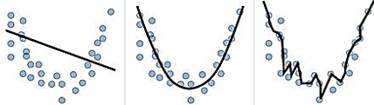
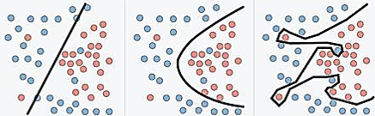
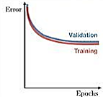
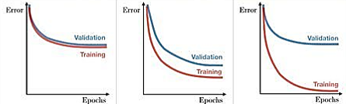
Bias-Variance Tradeoff Summary
Error = Bias + Variance
 | Underfitting (模型太簡單-很穩不夠準) | Just right | Overfitting (模型太複雜-很準不夠穩)
Symptoms | - Training error is higher than expected( often testing error too) |  | Training error much lower than test error Training error lower than the expected error
Regression illustration
Classification illustration
Deep Learning illustration
Possible remedies | Use more complex model (e.g linear to non linear) Use more feature Use Boosting | Training and Testing errors are similar and closer to the expected error | Add more training data Use simpler model Use Bagging

Slide 9
參考資料
小結
Feature Engineering Explained
https://builtin.com/articles/feature-engineering

